Slide 1
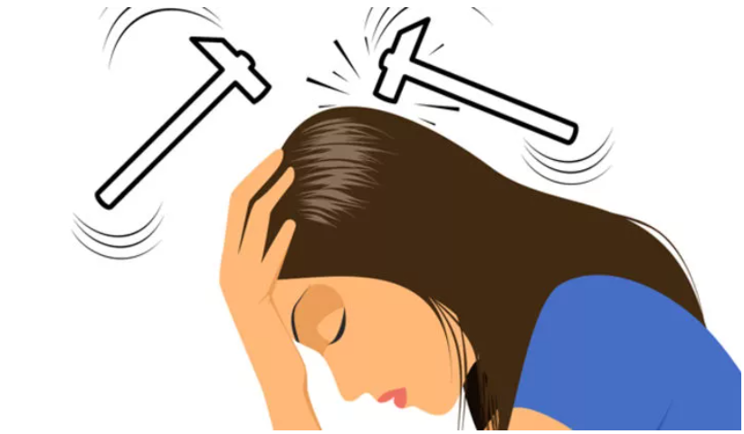
BİRİNCİ BASAMAKTA BAŞ AĞRISINA YAKLAŞIM
KTÜ Tıp Fakültesi Aile Hekimliği ABD
Arş. Gör. Dr. Kübra Güner
06.12.2022

Slide 2
AMAÇ
*Baş ağrısı olan hastaya yaklaşım hakkında bilgi vermek

Slide 3
ÖĞRENİM HEDEFLERİ
*Baş ağrısı tanımını yapabilmek
*Baş ağrısı sınıflandırmasını sayabilmek
*Primer /sekonder baş ağrısı ayrımını yapabilmek
*Alarm semptomları/kırmızı bayrakları sayabilmek
*Sık görülen primer baş ağrılarının tedavisini sayabilmek
*Sevk kriterlerini sayabilmek

Slide 4
SUNUM PLANI
➢Giriş
➢Epidemiyoloji
➢Sınıflandırma
➢Anamnez
➢Fizik muayene
➢Kırmızı bayraklar
➢Sık görülen primer baş ağrısı nedenleri
➢Sevk kriterleri

Slide 5
GİRİŞ
➢Baş ağrısı, insanların yaşam kalitelerinin bozulmasına neden olan, birinci basamaktan başlayarak, her hekimin sıklıkla karşılaştığı ve en sık yaşanan ağrı türlerinden birisidir.
➢Birinci basamağa başvuran hastalarda görülme sıklığı %25’dir.
➢Hayatları boyunca insanların % 90’ından fazlası en az bir kez baş ağrısına maruz kalmıştır.

Slide 6
➢Birinci basamakta karşılaşılan ağrı sendromları içinde en yaygın olan
• Bireysel ve toplumsal ekonomik kayıplar
• İş gücü kaybı
• Yaşam kalitesini bozma
• Sağlık harcamalarında artış

Slide 7
BAŞ AĞRISI
Beyin parankimi ağrıya duyarsız
Meninksler, vasküler yapılar, kafatası boşluklarını kaplayan dokular ağrıya duyarlı
Baş ve boyun kısmında olan, yüze, dişlere ve çeneye yayılan ağrı/rahatsızlık durumu

Slide 8
EPİDEMİYOLOJİ
➢Ömür boyu en az bir kez baş ağrısı yaşayan kişi oranı
E→ %93 K→ %99
➢Genel popülasyonda ise bu oran > %90 üzerindedir.

Slide 9
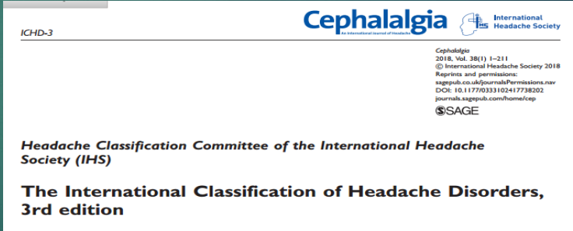
Baş Ağrılarının Sınıflandırılması
- Uluslararası Baş Ağrısı Derneği-International Headache Society (IHS)
-1988
-2004
-2013’de beta revizyonu
-Ocak 2018

Slide 10
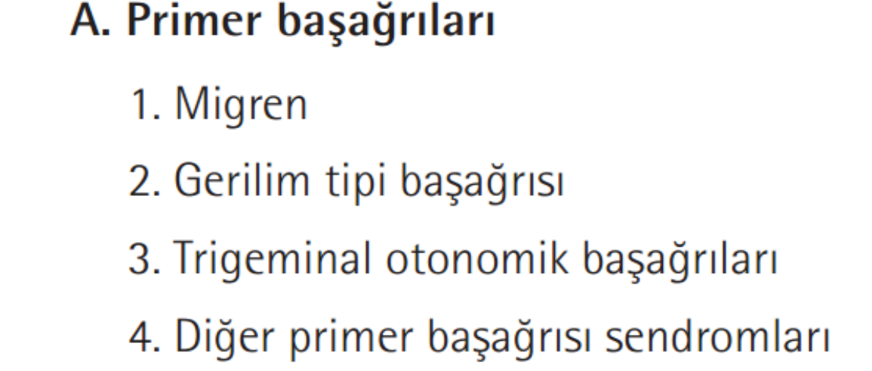
IHS 2018 Sınıflama Sisteminde Primer Baş Ağrılarının Sınıflandırılması

Slide 11
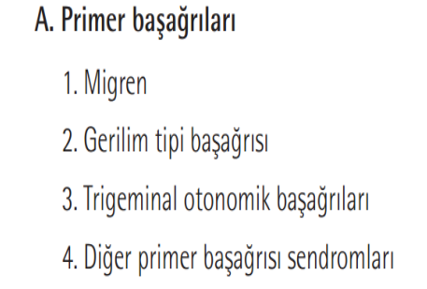
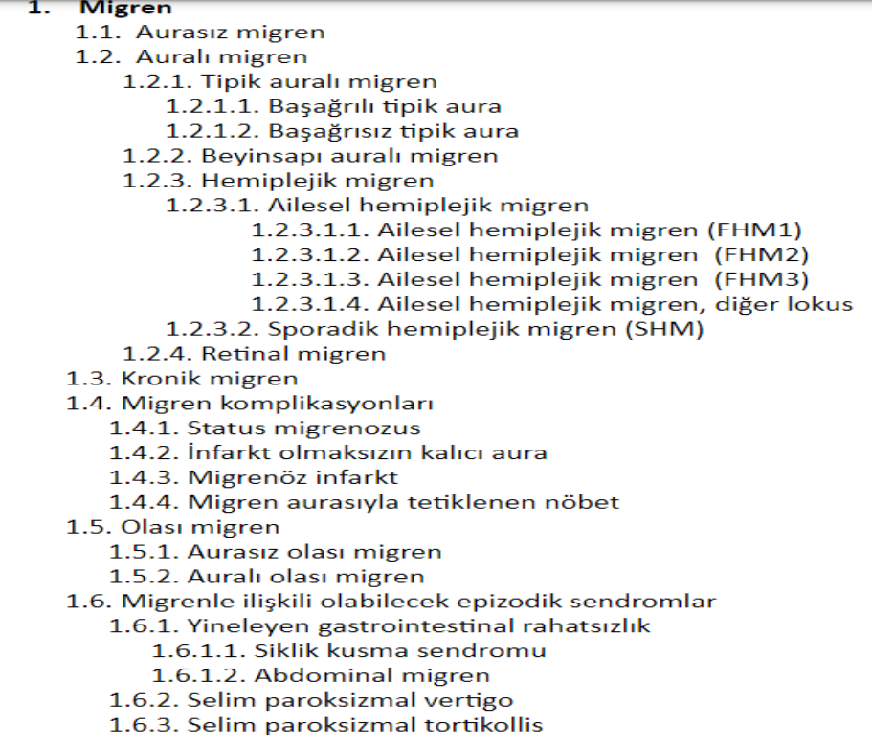

Slide 12
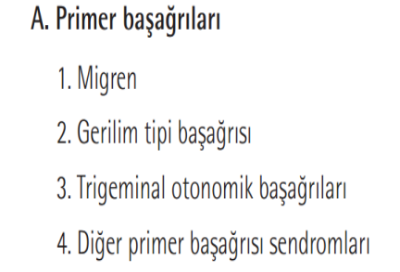
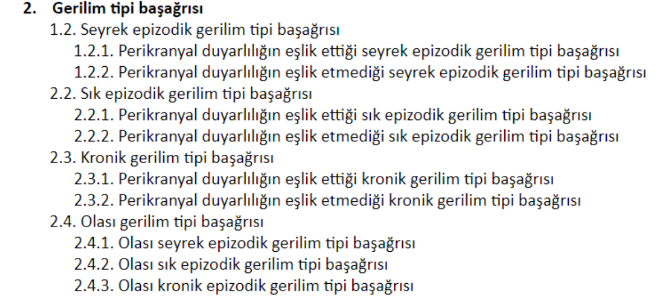

Slide 13
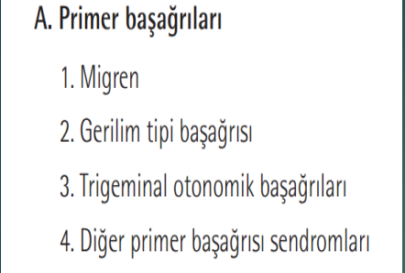
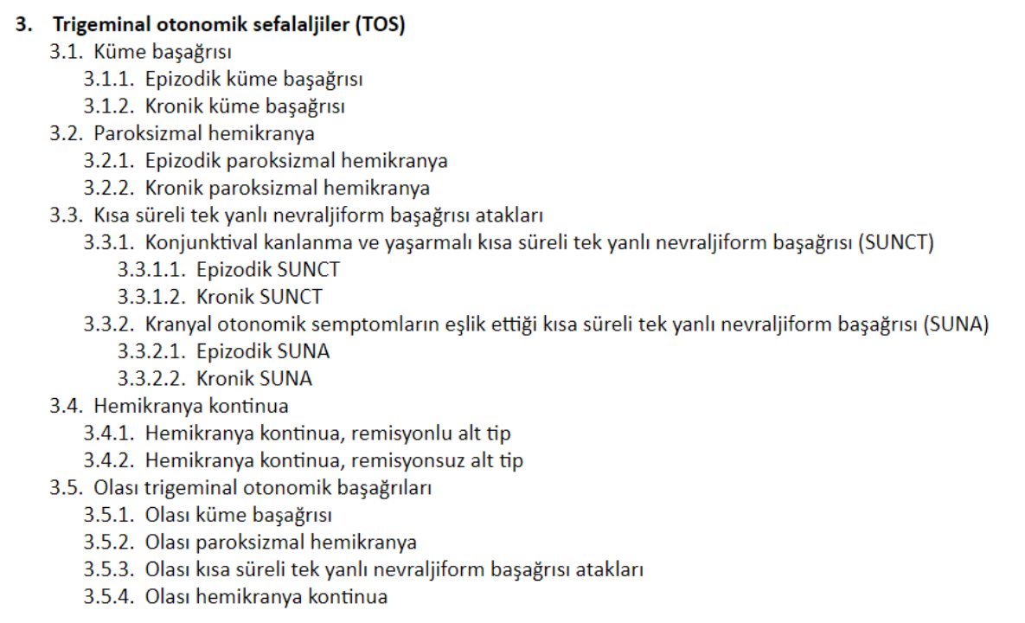

Slide 14
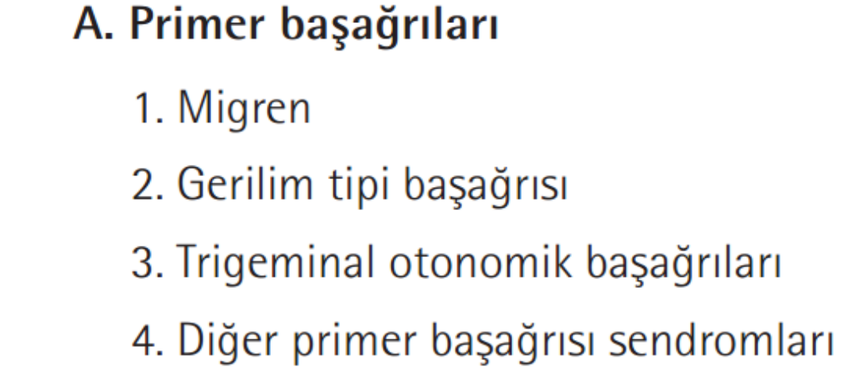
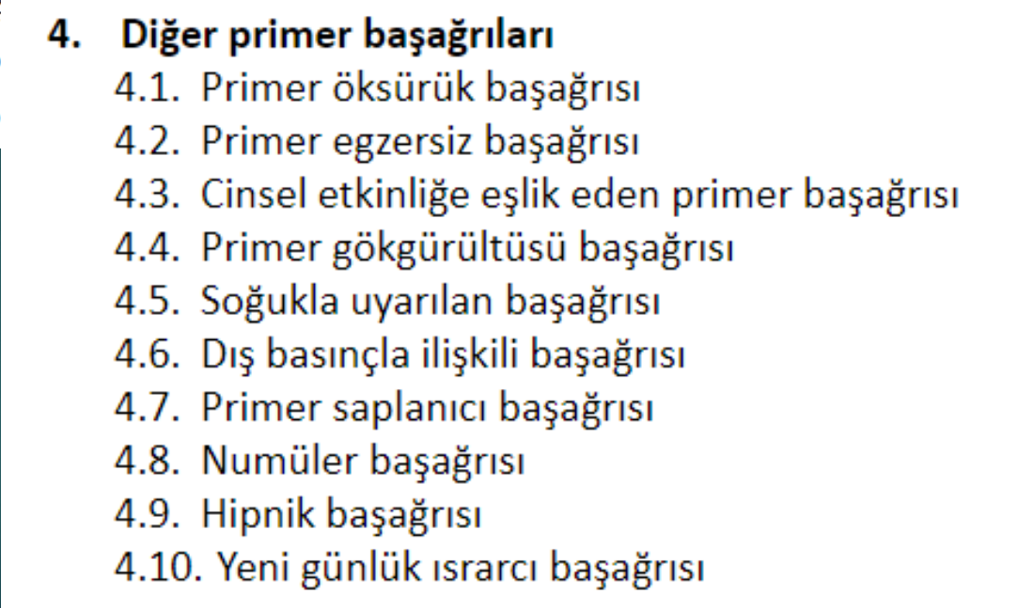

Slide 15
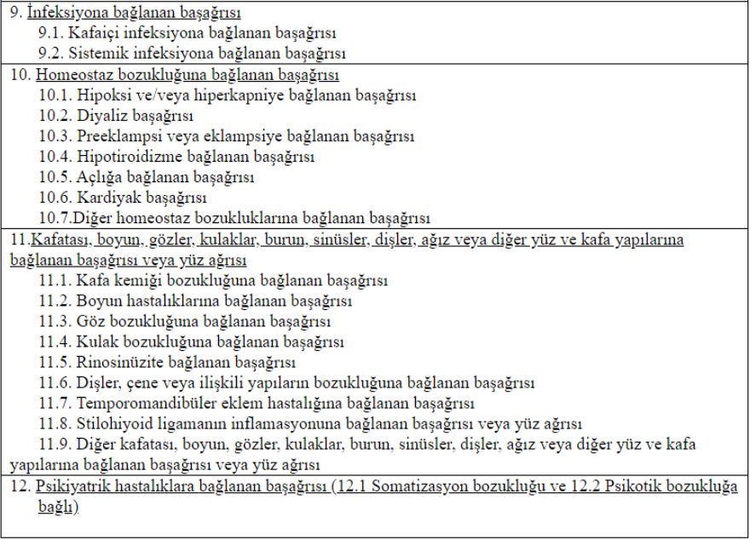
IHS 2018 Sınıflama Sisteminde Sekonder Baş Ağrısı Bozuklukları

Slide 16
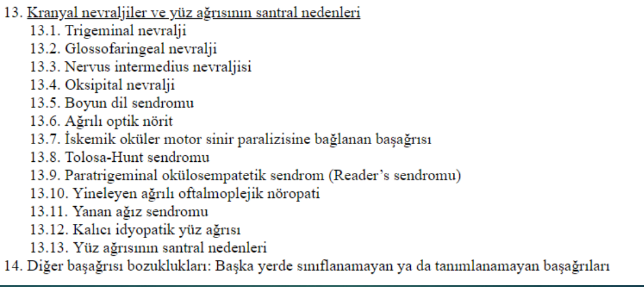
IHS 2018 Sınıflama Sisteminde Ağrılı Kraniyal Nöropatiler, Diğer Fasiyal Ağrılar ve Diğer Baş Ağrıları

Slide 17

*Böyle bir ayrımın, baş ağrılarının özelliklerini belirlemenin ötesinde klinik pratik açısından çok büyük yararı vardır. Çünkü hastanın yakınmaları “primer başağrıları”ndan biri olarak düşünülürse baş ağrısının bizzat kendisinin bir hastalık olduğu ve yaşamı tehdit etmediği, tanı için genellikle ileri incelemelerin gerekmediği ve çoğunlukla tedavi ve önerilerle kontrol altına alınabilen bir baş ağrısı olduğu anlaşılır.

Slide 18
*Oysa “sekonder baş ağrıları”ndan biri olarak düşünülürse baş ağrısının bir semptom olduğu, altta yatan bir başka hastalığın söz konusu olduğu, yaşamı tehdit edebileceği, bu nedenle ivedi davranılması gerektiği ve ileri incelemelerle bir an önce tanı konularak tedaviye geçilmesi gerektiği anlaşılır.

Slide 19

ANAMNEZ
•Ayrıntılı anamnez ve fizik/nörolojik muayene çok önemli
Baş Ağrısı Hastasında En Önemli Tanı Yöntemi: Öykü Alma Öykü alırken mutlaka sorulması gereken sorular şu şekilde özetlenebilir:
• Başlangıç yaşı ve süresi
• Niteliği (Zonklayıcı, sıkıştırıcı, saplanıcı veya elektrik çarpması benzeri, vb.).
• Yerleşimi(Başın sağ ya da sol yarısında, fronto-temporal, fronto-orbital, oksipital yerleşimli, vb.).
Ağrınızı 1-10 arsında değerlendirdiğinizde ne kadar kötü?
• Epizodik-kronik karakteri
• Sıklığı
• Gün içindeki başlangıç zamanı

Slide 20
• Başlangıç şekli (Yavaş veya ani başlangıç)
• Şiddeti
• Tetikleyici faktörler (Stres, açlık, fiziksel yorgunluk, uykusuzluk, menstruasyon, alkol alımı veya belirli yiyecekler, yüz yıkama, traş olma, makyaj yapma, konuşma, yemek yeme, vb.).
• Dindirici faktörler (Uyumak, bir şeyler yemek, sürekli hareket etmek, vb.).
• Eşlik eden veya öncü belirtiler (Bulantı ve/veya kusma, fotofobi/fonofobi, abdominal rahatsızlık hissi, iştahsızlık, kokulardan rahatsız olma, konsantrasyon güçlüğü, konuşurken sözcük bulma zorluğu, belirli yiyeceklere düşkünlük, sıvı retansiyonu, yanıp sönen ışık parlamaları, kırıklı çizgiler görme veya görme alanı bozuklukları, vb.)
• Aile öyküsü ve yaşamsal etkilenme
• Ağrı kesici ilaçlara yanıt

Slide 21
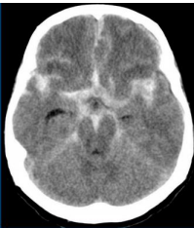
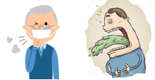
Öyküde Sekonder başağrısı düşündüren özellikler:
- Yeni başlayan akut ve çok şiddetli başağrısı
- 10 yaşından önce, 50 yaşından sonra başlaması
- Özellikle çocuklarda oksipital yerleşim göstermesi
- Son 6 ay içinde başlayan ve devamlılık gösteren, tedaviye direnç öyküsü
- Hastada mevcut malignite tanısı
- Hastada mevcut sistemik hastalık tanısı
- Hastanın yaşamındaki “en şiddetli başağrısı” tanımı
- Gebelik ve doğum sonrası ortaya çıkması
- Fiziksel aktivite, ıkınma gibi veya öksürme gibi işlevler sırasında ortaya çıkan başağrısı
- Postural özelliği (ayakta veya yatarken ortaya çıkması)
- Dirençli kusmaların eşlikçiliği

Slide 22
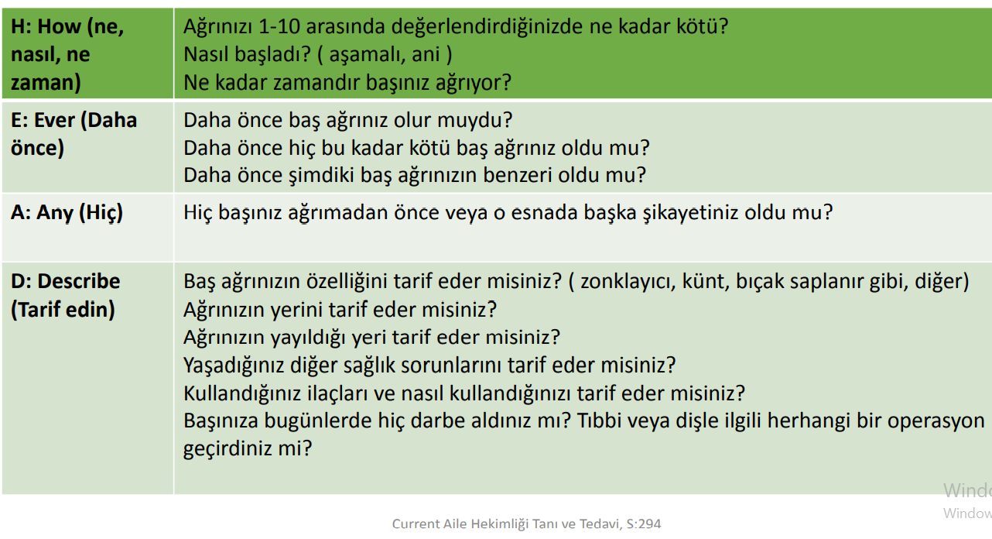

Slide 23
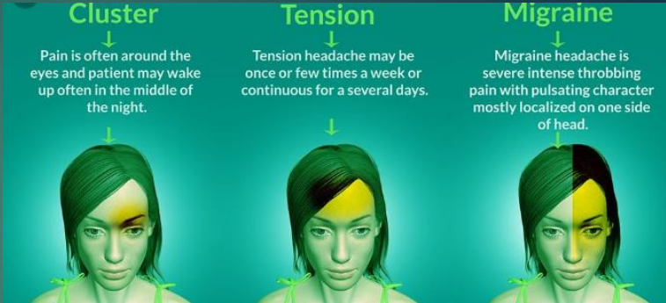
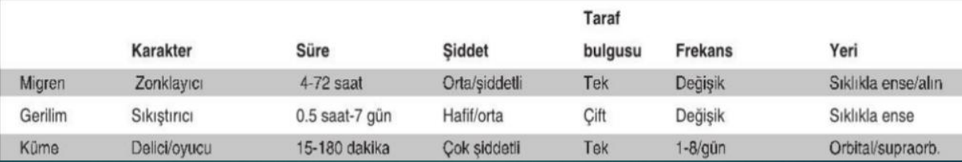
Baş ağrısının karakteri ve şiddeti?
Ağrı neye benziyor?
Baş Ağrılı Hastaya Yaklaşım, Öykü, Muayene ve İnceleme Yöntemleri, Turkiye Klinikleri J Neurol-Special Topics. 2018;11(1):15-20 Musa ÖZTÜRK

Slide 24
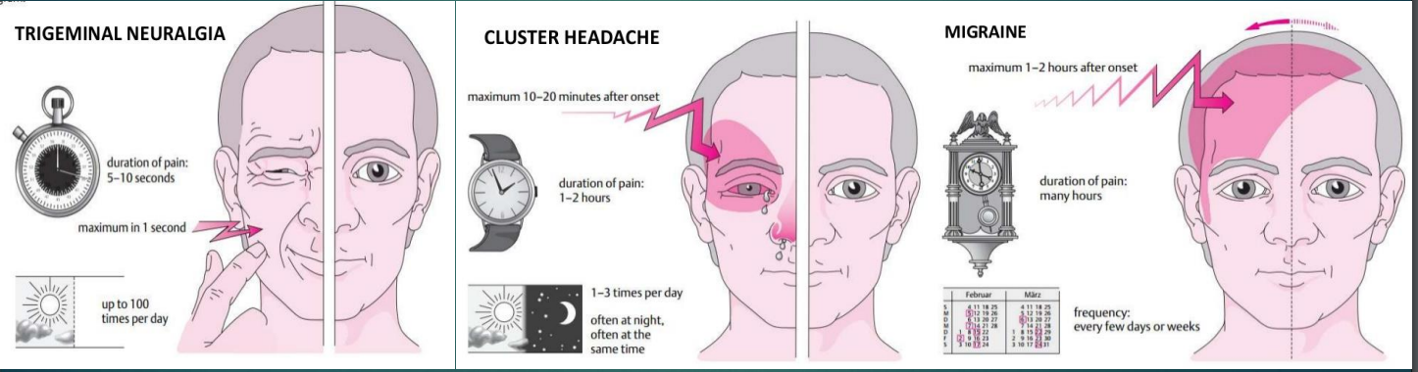
Baş ağrısı hangi sıklıkla oluyor?
Ne kadar sürüyor?

Slide 25
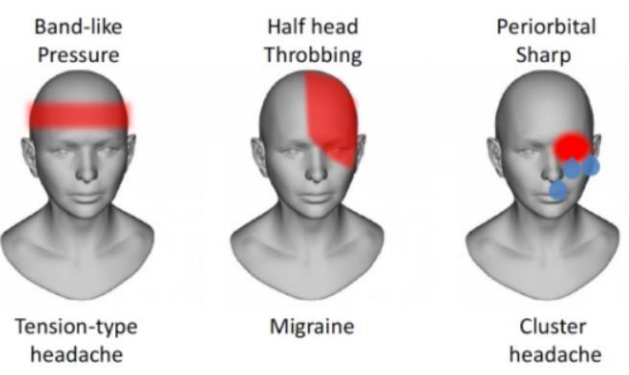
Ağrı nerede oluyor?
*Gerilim baş ağrısı -- bilateral
*Migren -- unilateral
*Küme --- supra/orbital
*Trigeminal nevralji -- maksiller ve mandibüler

Slide 26
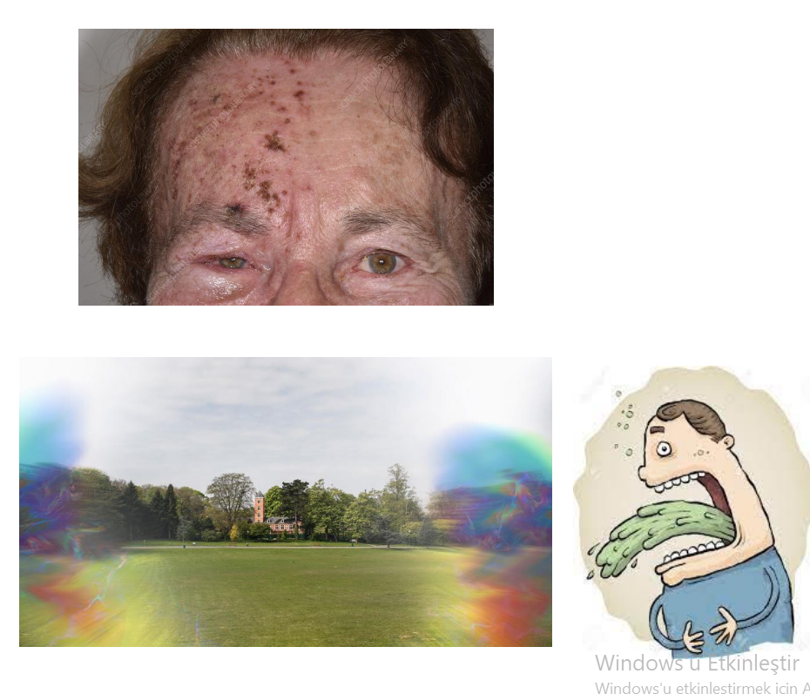
Eşlik eden yakınmalar

Slide 27
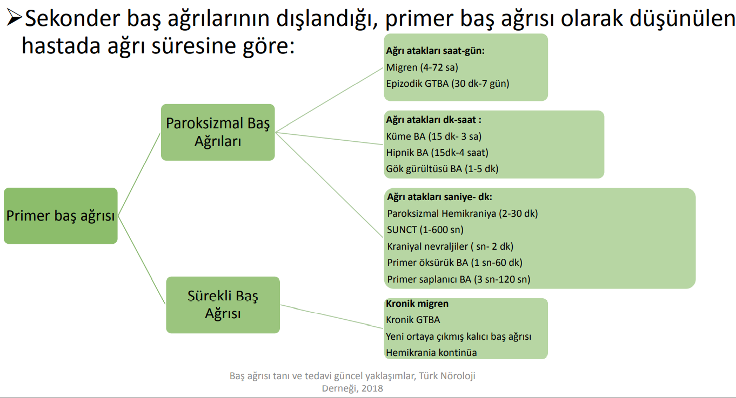
1)

Slide 28
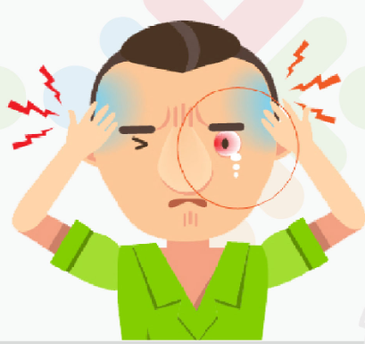
2. Otonom belirtilerin eşlik ettiği primer baş ağrıları:
Baş ağrısı ile birlikte göz yaşarması, gözde kızarma, yüzde terleme renk değişikliği, göz kapaklarında şişme, miyozis, pitozis, burun tıkanıklığı ve akıntısı gibi otonom belirtilerden biri veya birkaçı varsa aşağıdaki tanılar düşünülmelidir.
• Küme başağrısı ve diğer trigemino-otonomik baş ağrıları
• Hemikraniya kontünya

Slide 29
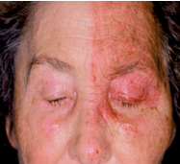
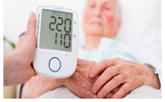
FİZİK MUAYENE
•Vital Bulgular
Kan basıncı
*****Hipertansiyona bağlı baş ağrısında diastolik basınç 110 mmHg ve üstüdür. *****Hipertansiyon tedavisinde kullanılan ilaçların yan etkisi başağrısı olabilir.
Ateş
*****Sistemik bir infeksiyonu *****Ense sertliği menenjit
•Genel Görünüm
•Burun, Gırtlak, Dişler ve Boyun Muayenesi
•Kardiyak Muayene
•Servikal Omurga Muayenesi
•Göz dibi, pupiller, ve görme alanı dahil oftalmolojik muayene

Slide 30
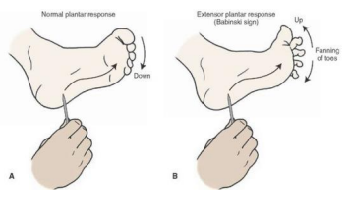
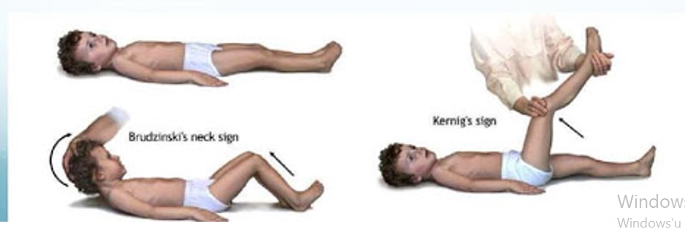
•Ense Sertliği MENİNGEAL
•Kernig ve Brudzinski İşaretleri İRRİTASYON BULG.
•Kognitif Fonksiyon
•Motor Fonksiyon
•Reflexler(DTR, Patolojik Reflexler…)
•Plantar Cevap
•Kranial Sinirler
•Koordinasyon ve
•Yürüyüşün Değerlendirilmesi

Slide 31
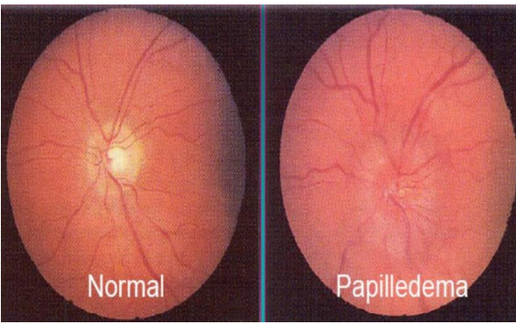
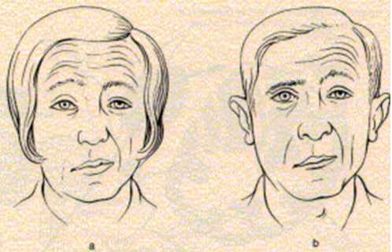
Hastanın muayenesinde:
• Ateş, ense sertliği
• Epileptik nöbetlerin varlığı
• Fokal nörolojik bulgu
• Bilinç bozuklukları veya senkop
• Göz dibi bulguları (papilödem..)
• Halsizlik, kilo kaybı ve sistemik bir hastalığın varlığı
• Pupil tutulumunun eşlik ettiği 3. kranial sinir (KS) tutulumu
• Horner sendromu
• 5. ve 7. KS tutuluşları (baş boyun malignitelerinin perinöral yayılımları)
• Uyku bozukluğuna neden olan bir hastalığın olduğu durumlarda
sekonder baş ağrısı düşünülmelidir.

Slide 33
LABORATUVAR
• Tipik bir primer baş ağrısı öyküsü varlığında biyokimya, görüntüleme tetkikleri ve EEG incelemesinin tanısal değeri yok!
•Nörogörüntüleme ve diğer tetkikler sekonder baş ağrılarını düşündüren durumlar varlığında istenmelidir.

Slide 34
•Primer baş ağrısı sendromlarının kriterlerini karşılayan
•“kırmızı bayrakları” olmayan ve
•normal nörolojik muayenesi olan hastalar için
Ømevcut verilere göre beyin görüntüleme gerekli değildir.

Slide 35
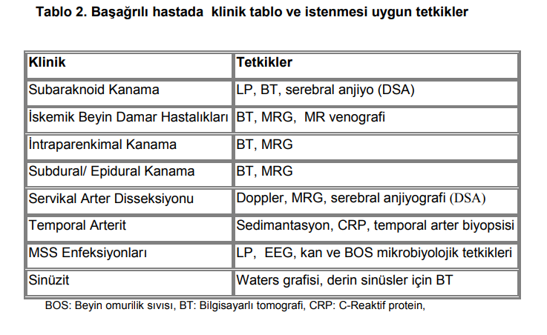
Başağrısı tanı ve tetkik rehberi Türk Nöroloji Derneği

Slide 36

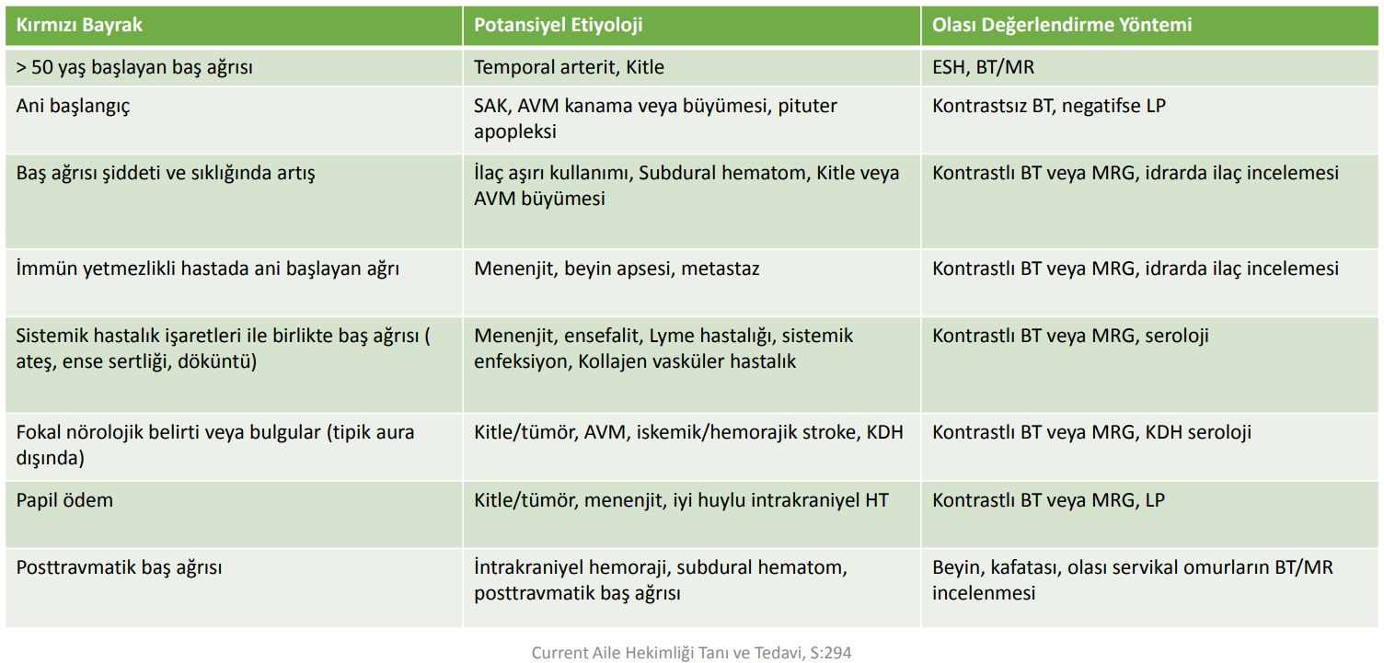

Slide 37
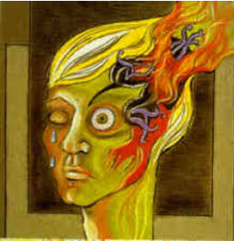
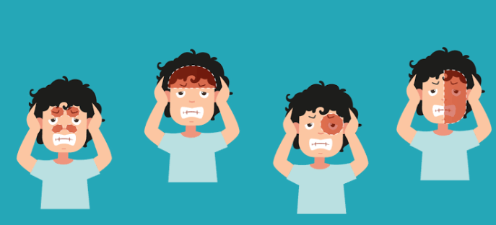
SIK GÖRÜLEN PRİMER BAŞ AĞRILARI

Slide 38
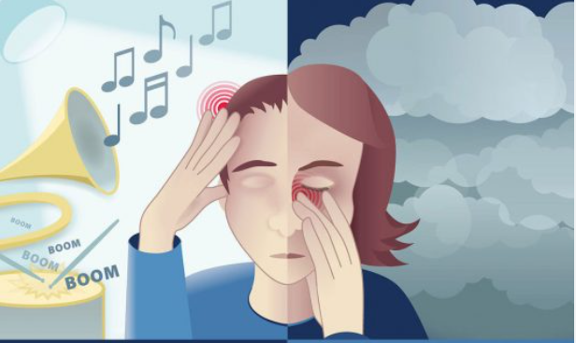
OLGU 1
➢23 Y K ,aralıklı baş ağrısı yakınması mevcut
➢Çocukluk çağlarında başlayıp yaklaşık 10-12 yıldır devam eden
➢Ortalama ayda 5-6 kez olan, yaklaşık 1-2 gün kadar sürebilen
➢Genelde iki yanlı bazen de tek taraflı olabilen, çok şiddetli, zonklayıcı karakterde bir baş ağrısı yakınmasıyla kliniğimize başvurdu.
➢Baş ağrısı ataklarına bulantı, kusma, ışık ve sese karşı duyarlılık eşlik ediyordu.
➢Atakların yaklaşık %80’inde önce baş dönmesi başlayıp daha sonra her iki gözde en fazla 1 dakika süren bulanık görme olup ardından baş ağrısı başlıyor; baş dönmesi de ağrıyla birlikte yaklaşık 1 gün kadar sürüyordu.
➢ Dinlenmekle azalan ve hareketle artan ağrı
➢Son yıllarda fazla ilaç almamaya çalıştığı öğrenildi
➢Özgeçmiş sorgulamasında özellik yoktu.
Balıkesir Üniversitesi Tıp Fakültesi, Nöroloji Anabilim Dalı, Balıkesir Department of Neurology, Balıkesir University, Faculty of Medicine, Balıkesir, Turkey
OCAK - JANUARY 2013
doi: 10.5505/agri.2013.29981

Slide 39
1.MİGREN
➢Aurasız migren
➢Auralı migren
➢Sıklıkla migren öncülü olan çocukluk çağı periyodik sendromları
➢Retinal migren
➢Migren komplikasyonları

Slide 40
➢ Ataklar halinde ortaya çıkar.
➢Erişkinlerde 4-72 saat sürebilir.
➢Genellikle başın bir yarısında lokalizedir, ancak bilateral de olabilir.
➢Ağrı enseden veya göz çevresinden başlayarak yayılır.
➢Sıklıkla zonklayıcı özelliktedir.
➢Orta veya şiddetli derecede olabilir ve fiziksel aktiviteler ağrının şiddetini arttırır.
➢Kişinin günlük aktivitelerini sürdürmesini kısıtlar veya engeller.
➢Işık, gürültü, kokuya karşı hassasiyet
➢K/E:2-3
➢Migren hastalarının %55 inde pozitif aile öyküsü vardır.
➢Migren çocukluk yaş döneminde başlayabilir,%4-10 oranında okul çocuklarında görülebilir.
➢Kronik migren, Uluslararası Başağrısı Derneği sınıflamasında son 3 aydır en az 8 günü migren tipi olmak üzere ayda 15 günden fazla başağrısı olanları tanımlamaktadır.

Slide 41
Migren baş ağrılarının;
% 80-85’ini aurasız
% 10-15’ini auralı migren oluşturur.
Aura;
başağrısı ataklarında ağrı döneminden önce (nadiren ağrı dönemi sırasında veya sonrasında),
dakikalar içinde yavaş olarak gelişen (5-20 dak)
60 dakikadan kısa süre içinde kaybolan
geçici fokal nörolojik semptomlardır.
Aura semptomları;
görsel,
duysal,
motor,
lisan ve
beyinsapı bozukluklarını içerir.

Slide 42
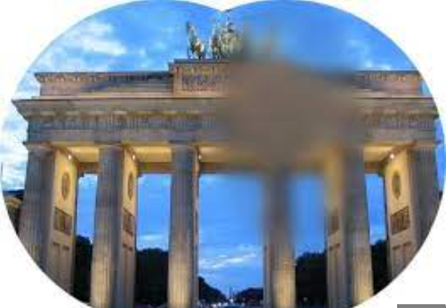
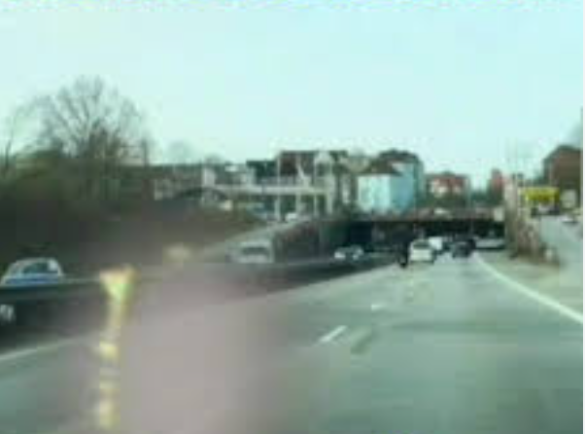

Migren atağından, ağrı öncesi (prodrom) veya sonrası (postdrom) dönemde bazı davranış ve ruhsal durum değişiklikleri olabilir.
➢Atak başlangıcın birkaç gün öncesinde prodromal belirtiler
• Konsantrasyon güçlüğü
• Duygudurum değişiklikleri
• Duyusal uyaranlara aşırı hassasiyet
• Sık esneme
• Sık idrara çıkma
➢Aura
• Zigzag çizgiler
• Yıldızlar/parlamalar
• Skotom
• Hemianopsi
• Duyusal aura
• Afazi
• Motor aura

Slide 43
Aurasız Migren Tanı Kriterleri
A. Geçmişte, B ve D kriterlerini dolduran en az 5 atak geçirmiş olmak
B. Başağrısı ataklarının 4-72 saat sürmesi (tedavisiz ya da başarısız tedavi girişimi)
C. Başağrısının aşağıdaki özelliklerden en azından 2 ve fazlasını içermesi
1.Tek taraflı yerleşim
2.Zonklayıcı karakter
3.Orta veya şiddetli ağrı
4.Rutin fizik aktivitelerle ağrının şiddetlenmesi ve aktivitelerden kaçınma
D. Ağrıya aşağıdaki semptomlardan 1 ya da fazlasının eşlik etmesi
1.Bulantı ve/veya kusma
2.Fotofobi ve fonofobi
E. Altta yatan başka bir durum hastalığın olmaması

Slide 44
Auralı Migren Tanı Kriterleri
A. B ve C kriterlerini içeren en az iki atak
B. Tam düzelen aşağıdaki aura semptomlarından bir veya daha fazlası:
1.Görsel 2. Duysal 3. Konuşma ve/veya lisan
4. Motor 5. Beyin sapı 6. Retinal
C. Aşağıdaki altı özellikten en az üçü:
1.En az bir aura semptomunun 5 dakika veya daha uzun sürede ortaya çıkması
2. İki veya daha fazla aura semptomu birbiri ardısıra görülebilir
3. Her bir aura semptomu 5-60 dakikada biter
4. En az bir aura semptomu unilateraldir
5. En az bir aura semptomu pozitif bulgu içerir
6. Aura 60 dakika içinde başlayan başağrısı ile birlikte olabilir
D. Başka bir ICHD-3 tanısı ile daha iyi açıklanamaz

Slide 45
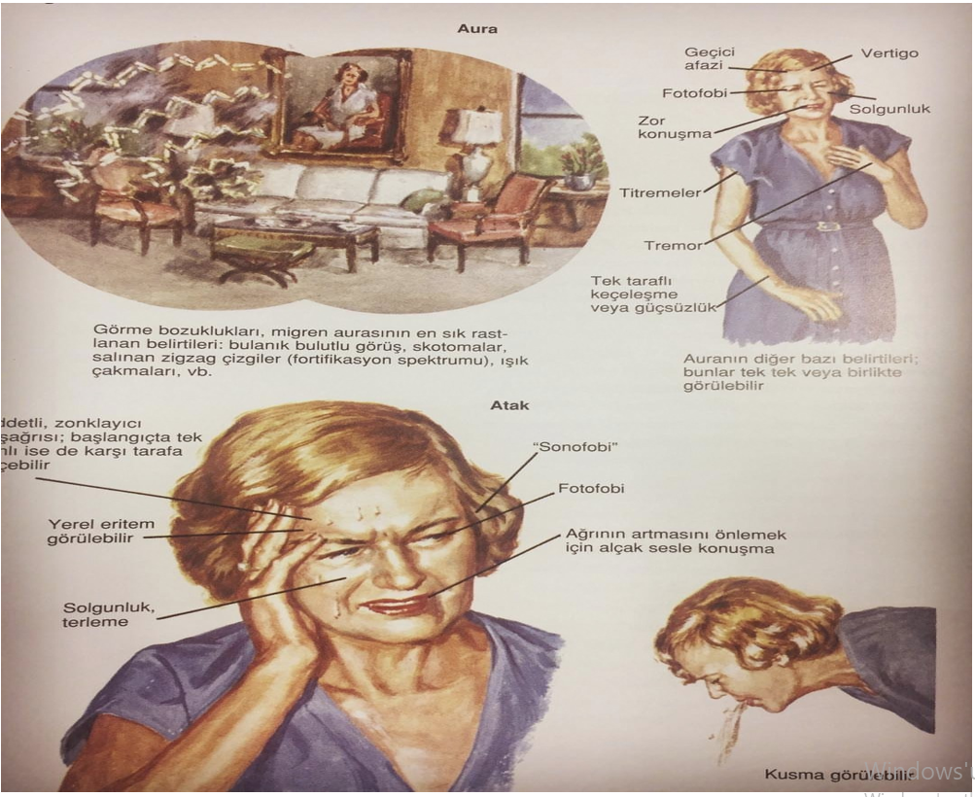

Slide 46
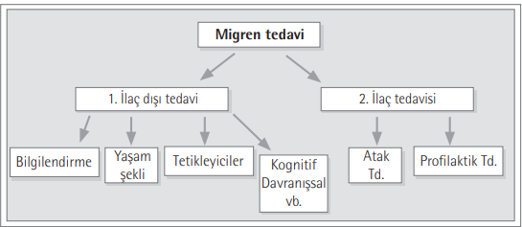
Migren Tedavisi
1-İlaç dışı tedaviler
2-İlaç tedavisi
A-Akut atak tedavisi
B-Profilaktik tedavi

Slide 47
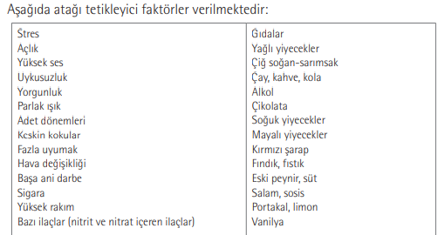
1. İlaç dışı tedavi
A. Bilgilendirme: Hastanın hastalığın klinik gidişi, belirtileri ve tedavisi hakkında bilgilendirilmesi.
B. Yaşam şeklinin düzenlenmesi - Düzenli uyku ve beslenme - Egzersiz - Relaksasyon teknikleri uygulama
C. Tetikleyicilerin farkında olma ve kaçınma: Tetikleyiciler kişiden kişiye değişmektedir. Bu yüzden hastaların kendi ağrı tetikleyicisi belirlemesi ve bunlardan kaçınması gereklidir.
- Diyet (alkol, nitritler, aspartam, peynir) - Çevresel faktörler (parlak ışık, hava değişiklikleri, yükseklik, koku, lodos) - Bazı ilaçlar alınması - Hormonal faktörler (menstruasyon, ovülasyon, oral kontraseptif) en sık görülen tetikleyicilerdir.
D. Diğerleri: Biyofeedback, kognitif-davranışsal tedaviler

Slide 48
2.İlaç Tedavisi
A. Akut atak tedavisi
➢Akut tedavinin hedefi, başlamış olan atağın süresinin ve şiddetinin azaltılması, ideal olarak da sonlandırılmasıdır.
➢Tedavinin amacı yalnız başağrısının değil, eşlik eden diğer belirtilerin de sonlanmasıdır.
➢Uluslararası Başağrısı Birliği’nin akut tedavi klinik çalışmaları için önerisi, 2 saat sonunda başağrısının sonlanması ve 24-48 saat süresince başağrısı ve eşlik eden diğer belirtilerin tekrarlamamasıdır.

Slide 49
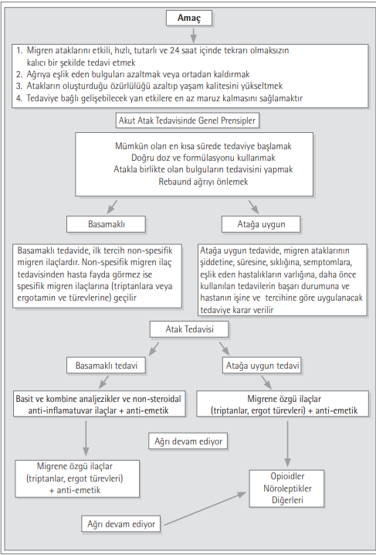
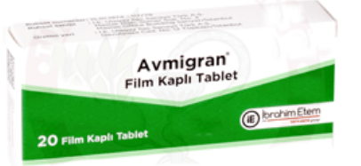


Slide 50
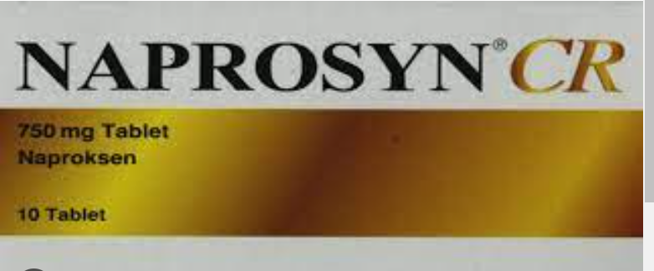
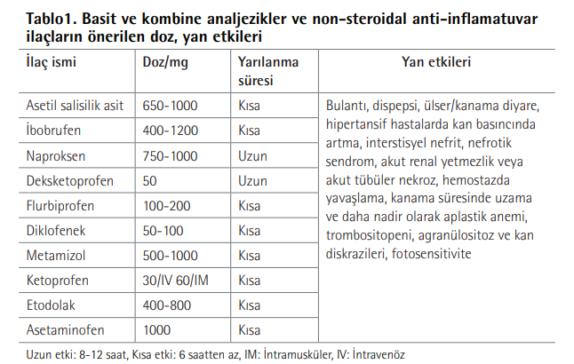
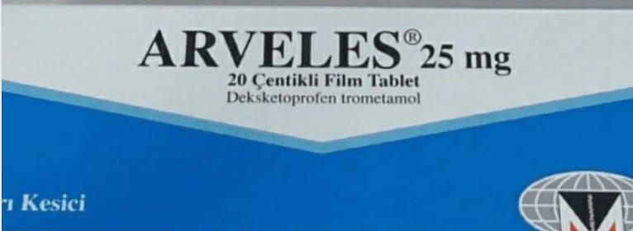
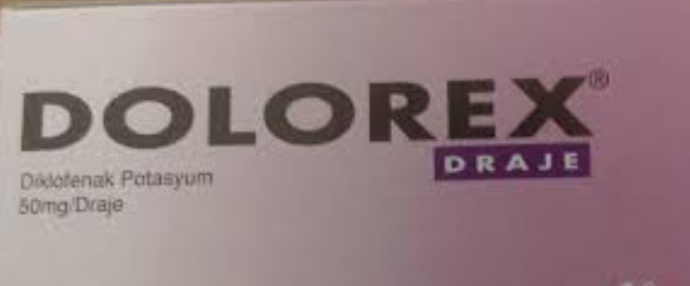
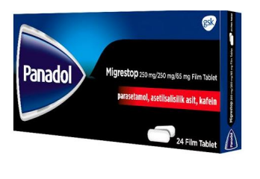

Slide 51
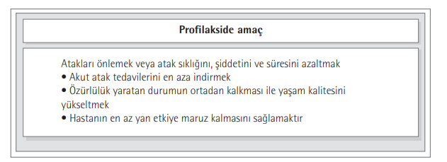
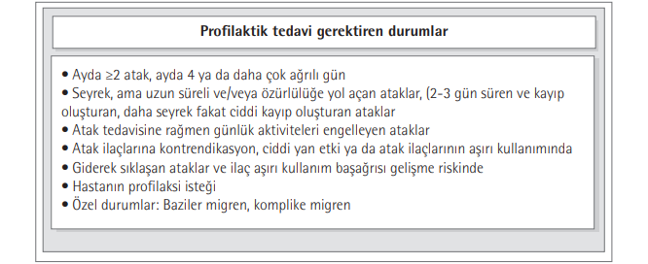
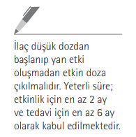
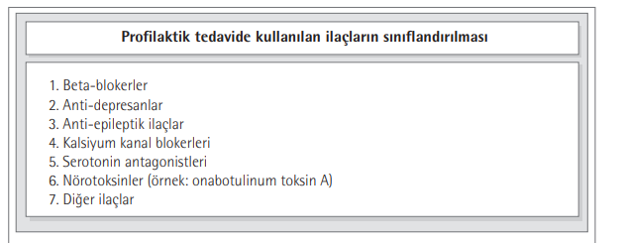
Profilaksi

Slide 52

OLGU 1 TEDAVİ
Atak sayısı fazla olan hastaya koruyucu tedavi olarak lamotrijin 50 mg başlanıp kademeli olarak 100 mg’a çıkarıldı. Koruyucu tedavi ile atak sayısında azalma görüldü.

Slide 53

OLGU 2
➢26 Y K
➢5.Sınıf tıp öğrencisi
➢6 yıldır baş ağrısı mevcut
➢Çoğu günler varmış, gün boyunca devam etmekte
➢Baş ağrısı sıkıştırıcı karakterde
➢Ağrının şiddeti sabahları ve gece yatmadan önce gün ortasına göre daha az ➢FM/ nörolojik muayene normal
➢Çok fazla nöroloji poliklinik başvurusu mevcut

Slide 54

GERİLİM TİPİ BAŞ AĞRISI

Slide 55
➢Yaşam boyu prevalansı %44-86
➢Kadınlarda daha sık
➢Bilateral olma eğiliminde, sıkıştırıcı, basıcı özellikte
➢Genelde hafif-orta şiddet
➢Bulantı/kusma genelde eşlik etmemekte
➢Işıktan ve sesten rahatsız olma bulunabilir.
➢Stres ile artma
➢Primer baş ağrıları içinde en sık
➢Hekime başvuru sıralamasında migrenden sonra
Nedeni; bu hastaların daha az tıbbi yardım arama gereksinimi duymaları

Slide 56
Sınıflandırma
GTBA ICHD-3 sınıflamasına göre;
1.Seyrek epizodik GTBA (ayda 1 günden az)
2.Sık epizodik GTBA (ayda 15 günden az, 30 dk- 7 gün)
3.Kronik GTBA (ayda 15 gün veya daha fazla süreklilik gösteren, saatler süren veya devamlı olan)

Slide 57





➢GTBA heterojen bir sendromdur. Patogenez çok sayıda faktöre bağlıdır.
➢Tedavi bireysel
➢Akut tedaviler haftada iki günden fazla kullanılmamalı
➢Basit analjezikler ve nonsteroid antiinflamatuvar ilaçlar epizodik GTBA tedavisinde tavsiye edilir.
➢Elektromiyografi “biofeedback” uygulaması ve bilişsel davranışçı terapi, relaksasyon teknikleri, fizik tedavi, akupunktur

Slide 58

Profilaksi
Profilaktik tedaviye geçiş;
• Haftada iki günden daha sık ortaya çıkıyorsa
• Başağrısı süresi 4 saatten uzunsa
• Günlük yaşam aktivitelerinde kısıtlılığa yol açıyorsa
• Atak tedavisi ilaçlarının aşırı kullanımı varsa
• Atakta kullanılan ilaçlara duyarlılık veya kontrendikasyon mevcutsa

Slide 59

Olgu 2 Tedavisi
Kronik GTBA
➢Kognitif-davranışçı terapi (KDT) ve gevşeme egzersizleri uygulanmış
➢9 seanslık, gevşeme egzersizlerini de içeren KDT hastanın kas gerginliğini fark edebildiği, kaslarını gevşetebildiği, duygularını daha iyi tanıdığı ve ifade edebildiği, otomatik düşüncelerini yakalayabildiği ve alternatif düşünceler geliştirebildiği, baş ağrısı şiddetinin azaldığı ve baş ağrısının günlük aktivitelerde danışana engel olmadığı görülmüştür.

Slide 60


OLGU 3
30 Y E
Yaklaşık 1 aydır süren ve her gün 7-8 defa tekrarlayan baş ağrısı
Ağrısı sağ göz içinde ve çevresinde yerleşik olup sağ şakak bölgesine de yayılmakta
Çok şiddetli ve yanıcı-zonklayıcı karakterde
1 saat kadar sürmekte
Alkol,sigara,başka ilaç kullanma öyküsü yok
Nörolojik muayenesinde sağ gözden ve burundan yaş gelmesi,sağ göz kapağında hafif ödem ve düşme,pupilde daralma dışında patolojik bulgu saptanmamış.
Baş ağrısı atakları yılda birkaç veya iki yılda bir kez ortaya çıkmakta

Slide 61

KÜME BAŞ AĞRISI
➢Görülme sıklığı yaklaşık % 0,4
➢E>K
➢Paroksizmal, unilateral ve retroorbital
➢Şiddetli, oyucu, saplanıcı ağrı
➢Maksimum şiddete kısa sürede (dakikalar içinde
➢Günde 1-8 atak
➢15-180 dakika
➢İpsilateral otonomik semptomlar

Slide 62
TANI KRİTERLERİ:
A. B-D kriterlerini karşılayan en az 5 atak
B. Şiddetli-çok şiddetli unilateral orbital, supraorbital ve/veya temporal 15-
180 dakika süren ağrı (tedavi edilmediğinde) (aktif dönemde geçen zamanın
yarısından azında atak süreleri daha uzun ya da kısa olabilir)
C. Aşağıdakilerden biri ya da ikisi başağrısına eşlik eder:
Aşağıdaki başağrısına ipsilateral semptom ya da belirtilerden en az biri:
- Konjunktival hiperemi ve/veya lakrimasyon
- Nazal konjesyon ve/veya rinore
- Göz kapağı ödemi
- Alın ve yüz yarısında terleme
- Myozis ve/veya pitozis
- Huzursuzluk veya ajitasyon
D. Aktif dönemde, zamanın yarısından çoğunda atak sıklığı: Gün aşırı 1 atak-8
atak/gün
E. Başka bir ICHD-3 tanı kriterleri ile açıklanabilecek hastalığa bağlı değildir.

Slide 63


Slide 64





Tedavi

Slide 65
OLGU 3 TEDAVİ
*Hastaya hemen 8 lt/dk oksijen inhalasyonuna başlandıve 10 dk devam edildi.
*İnhalasyonun 5.dakikasından sonra yakınmalar azalmaya başladı ve 30 dk içinde yakınmalar ve bulgular tamamen düzeldi.

Slide 66
PAROKSİZMAL HEMİKRANİA
➢Daima unilateral
➢Zonklayıcı, saplayıcı, keskin, oyucu
➢İpsilateral otonom bulgular ➢İndometazine tedavisine çok iyi yanıt verirler.
➢1/50.000
➢En sık başlangıç yaşı 30-40 yaşlar
➢Atak süresi 2-30 dk
➢Atak sıklığı günde 1-50 (ortalama 10-15)
➢Ağrı oftalmik sinir alanında

Slide 67
Konjunktival kızarıklık, yaşarma, kısa süreli tek yanlı nevraljiform başağrısı atakları (SUNCT – Short lasting Unilateral Neuralgiform headache attacks with Conjunctival injection and Tearing)
Trigemino-otonomik başağrılarından çok daha kısa süreli ve daha sık, tek yanlı ağrı atakları ile belirlenir.
Aynı taraftaki gözde çok sıklıkla belirgin göz yaşarması ve kızarıklıkla birlikte batma/iğnelenme eşlik eder.
Hastalığın başlangıcı 40-50 (10-77 yaşlar arası) yaşlarındadır.
Genelde erkeklerde daha sık görülür.
Ağrı karakteri tipik olarak saplayıcı ve çok şiddetli olarak tarif edilir ancak bazı hastalar elektrik çarpması, yanıcı veya keskin ağrı gibi ifadeler de kullanabilir.
SUNCT’de saplayıcı ağrıların süresi çok kısadır ve ataklar 5-240 saniye sürer.
SUNCT’de günde ortalama 60 (2-200) atak gelir.

Slide 68

TRİGEMİNAL NEVRALJİ
*Ağrı; batıcı,
vurucu ya da
elektrik çarpması gibi ve
çok şiddetlidir.
*Saniyeler ile 2 dakika arasında
*Tek taraflı ve 5. sinirin özellikle 2. ve 3. dal dağılımındadır.
*Uyarıcılar:
konuşma, diş fırçalama,
çiğneme, traş olma
yüz yıkama, soğuk hava
*Yaklaşık % 50’sinde en az 6 ay içerisinde spontan düzelme
*Karbamazepin, okskarbazepin, baklofen ve gabapentin
*Tıbbi tedavi başarısızlığında cerrahi denenebilir.

Slide 69
SEVK KRİTERLERİ
➢Primer/sekonder ayrımı yapılamadığında
➢İleri inceleme gereken baş ağrısı
➢Her gün meydana gelen ve durdurulamayan baş ağrısı
➢İlaç aşırı kullanımına bağlı baş ağrısı
➢Baş ağrısının uygun tanı ve tedavi konusunda birinci basamak hekiminin kendisini rahatsız hissettiği herhangi bir durumda
➢Tedaviye yanıt vermeyen veya durumu kötüleşen hasta sevk olmak istediğinde

Slide 70
KAYNAKLAR
➢Current Aile Hekimliği Tanı ve Tedavi, S:293-297, 2018
➢Rakel Aile Hekimliği, S:999-1004, 2019
➢Başağrısı Tanı ve Tedavi Güncel Yaklaşımlar, Türk Nöroloji Derneği, 2018
➢https://www.uptodate.com/contents/evaluation-of-headache-inadults?search=headache&source=search_result&selectedTitle=1~150&usage_type=default&displ ay_rank=1
➢Klinik Tıp Aile Hekimliği Dergisi Cilt: 9 Sayı: 1 Ocak - Şubat 2017,Derleme - Review
➢İç Hastalıklarında Semptomdan Tanıya Kanıta Dayalı Bir Rehber, S:325-343, 2018

